Slide 1
1차 Project
서울 미세먼지 안전 지도
26.03.16
4조 박영훈

Slide 2
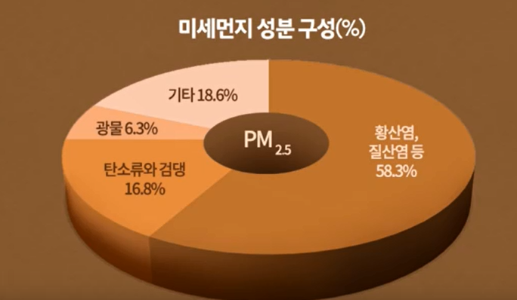
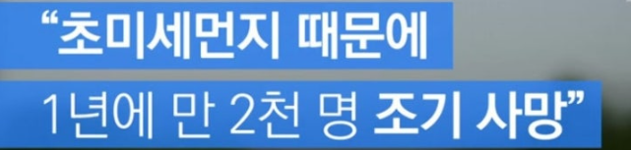
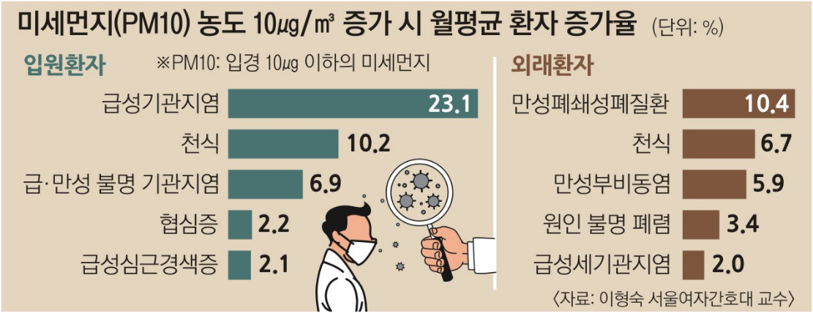
기획 의도 (1/2)
미세먼지 피해
미세먼지, 초미세먼지는
미세 중금속, 황산화물이 섞인 1급 발암물질
오래 노출될 경우 면역력이 급감하여
감기, 천식, 기관지염 등 호흡기 질환 유발
조기 사망률 ↑

Slide 3
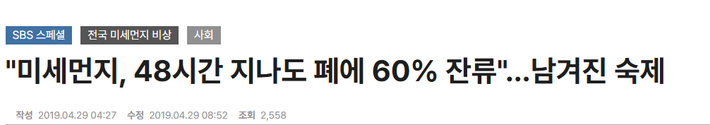
기획 의도 (2/2)
미세먼지 질환 발병
미세먼지 농도가 낮아지면 안전하다고 인지
그러나 미세먼지는 2~3일이 지나도록 배출 X
2~3 일 뒤에도 호흡기 환자 발생
미세먼지 발생 후 지속되는 위험성 인지 필요
지역별 위험성 등급을 지도에 직관적으로 표현하여 위험성 인지 및 피해 예방

Slide 4
개발 목표
서울시 지도를 이용하여 지역별 위험등급을 시각적으로 표현
데이터 통합
최근 10년 데이터
기온, 미세먼지 농도,
소득 수준, 취약계층 비율 등
DB구축
프로그램 개발
미세먼지와 지역별 상황을 분석하여 지역 위험 등급을 분류하는 프로그램 개발
위험등급 4단계
(안전, 보통, 민감, 고위험)
서비스 제공
서울 지도 기반
지역별 위험 등급을
직관적으로 확인하고,
등급별 안전 행동 지침 및 상세 원인을 분석하는
웹 서비스 제공

Slide 5
감사합니다

